Slide 1
Презентация към глава 12
ГЛОБАЛНИ ПРОБЛЕМИ НА ЗДРАВЕТО НА ДЕЦАТА

Slide 2
1. Значимост на здравето на децата за глобалното здраве

Slide 3
Изучаването на глобалните проблеми на здравето на децата заслужава особено внимание.
Първо, по данни на СЗО, независимо от тенденцията за намаляване на умиранията сред децата, през 2017 г. 5.4 милиона са умрели до 5-годищна възраст и почти половината от тях – в суб-Сахарска Африка.
Второ, повече от половината от тези умирания са предотвратими чрез прилагане на несложни и сравнително евтини интервенции.

Slide 4
Трето, децата са най-ранимият контингент. Това поставя важни етични въпроси за отговорността на възрастните за осигуряване на здравето и преживяемостта на децата. Мерките за осигуряване раждането на по-здрави деца, правилното им хранене, своевременното имунизиране, израстването в безопасни и хигиенични условия зависят от възрастните, които се грижат за тях.

Slide 5
Здравето на децата е тясно свързано с бедността. Ако те имат достъп до безопасна вода и добри санитарни условия, много от тях няма да умират от диарийни заболявания. Ако семействата са по-образовани, особено майките, те ще осигуряват по-добри грижи за децата. Ако семействата са с по-висок доход, децата ще имат по-добър достъп до здравни грижи, образование и други социални услуги, които са крайно необходими и полезни за тяхното здраве.

Slide 6
2. Основни понятия при изучаване на здравето на децата
(виж лекция 3 и учебника по Социална медицина)

Slide 7
ТЕНДЕНЦИИ НА ДЕТСКАТА СМЪРТНОСТ И СМЪРТНОСТТА ДО 5-ГОДИШНА ВЪЗРАСТ В СВЕТА
7

Slide 8
Глобални тенденции на здравето на децата до 5-год. възраст

Slide 9
Един от най-големите успехи в подобряване на глобалното здраве през последните десетилетия е драматичното намаляване на детската смъртност и смъртността до 5-годишна възраст.
Броят на умиранията до 5-год. възраст през 2017 г. е бил 5.4 млн. Около 75% от тях са до края на 1-та година след раждането (4.1 млн) и 50% - до края на 1-я месец (неонаталната смъртност) – 2,7 млн.

Slide 10
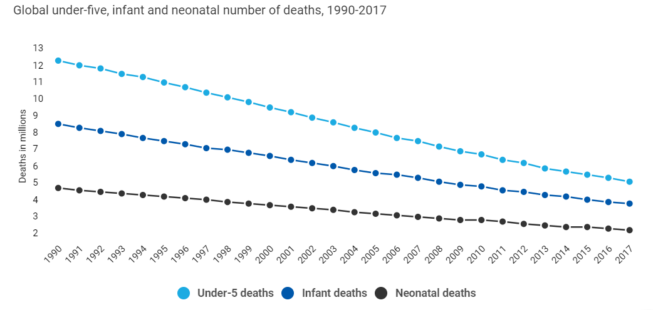
Смъртността под 5 г. е намаляла с над 50% в сравнение с 1990 г.
Глобални тенденции на смъртността до 5 г.,
детската и неонаталната смъртност през периода 1990-2017 г.

Slide 11
Рискът за умиране на дете под 5-годишна възраст е най-висок в Африканския регион на СЗО (74 на 1000 живородени), около 8 пъти по-висок от този в Европейския регион на СЗО (9 на 1000 живородени). В Африканския регион се намират 5 от 6-те страни в най-висока смъртност до 5 год., в които тя е над 100 умирания на 1000 живородени.

Slide 12
Неравенствата в смъртността до 5-годишна възраст между страните с висок и с нисък доход са твърде големи. През 2017 г. в страните с нисък доход тя е около 70 умирания на 1000 живородени – 14 пъти по-висока от коефициента за смъртност под 5 г. в страните с висок доход (5 умирания на 1000 живородени).
Намаляването на тези неравенства и спасяването на живота на повече деца чрез редуциране на предотвратимите причини са най-важните приоритети за подобряване на глобалното здраве на децата.

Slide 13
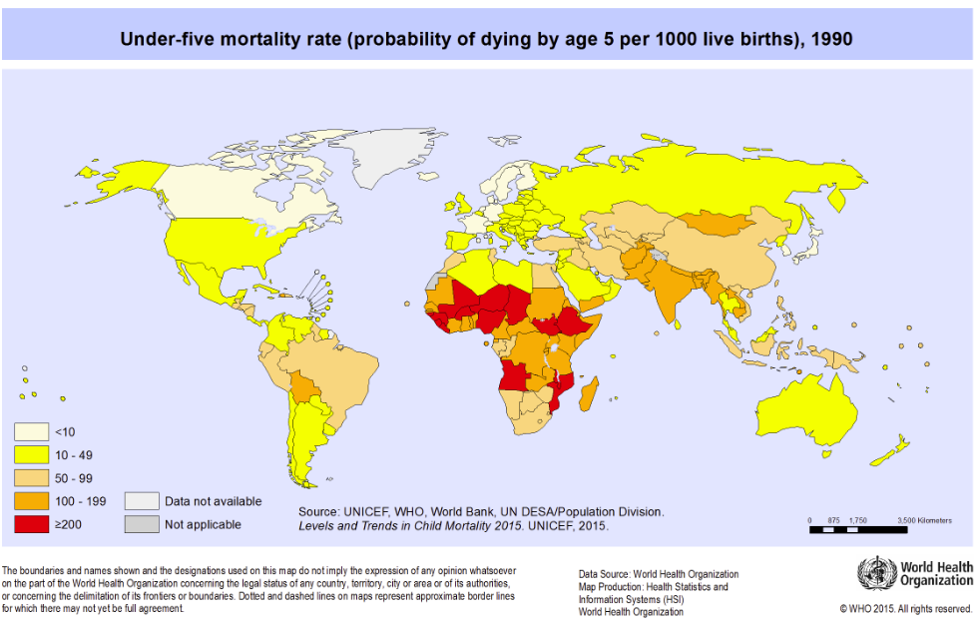
Смъртност до 5-годишна възраст на 1000 живородени, 1990 г.

Slide 14
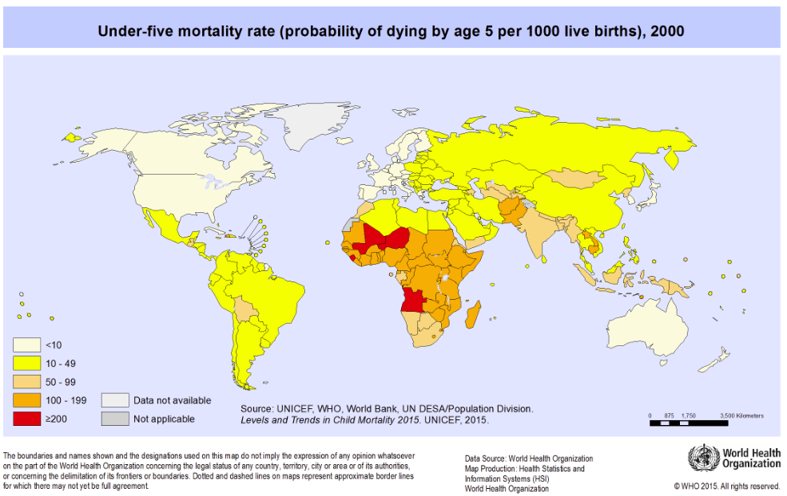
Смъртност до 5-годишна възраст на 1000 живородени, 2000 г.

Slide 15
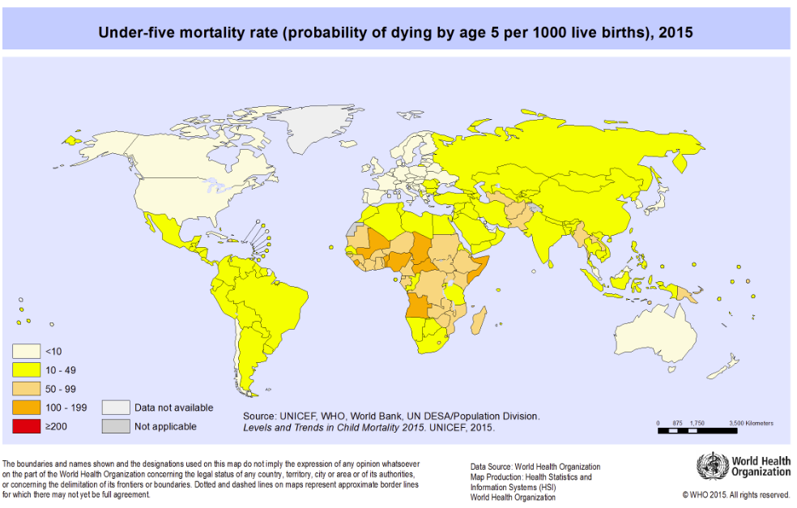
Смъртност до 5-годишна възраст на 1000 живородени, 2015 г.

Slide 16
Сред причините за смъртност до 5-годишна възраст водеща е пневмонията, следвана от усложнениятa при преждевременните раждания, диарийни заболявания, асфиксия при раждането и малария.

Slide 17
Водещи причини за смъртност под 5-год. възраст (в % сред всички умирания до 5 г.)
Водещи причини | %
Пневмония | 18
Усложнения при преждевременни раждания | 14
Диарийни заболявания | 11
Родова асфиксия | 9
Малария | 7
Други причини | 41
Общо | 100.0

Slide 18
Рискът за умиране е най-висок през неонаталния период, (първите 28 дни след раждането) - над 40% от умиранията под 5-годишна възраст.
От тях 25-50% са през първите 24 часа и 75% - през първата седмица.

Slide 19
Има съществени различия в структурата на причините за умирания в неонаталния и постнеонаталния период.
Преждевременното раждане, усложненията по време на раждането и инфекциите причиняват по-голямата част от неонаталните умирания.
В постнеонаталния период пневмонията е най-голямата единична причина за умирания, следвана от диарийните заболявания и маларията.

Slide 20
Недохранването е един от основните фактори за влошено здраве на децата. Около 20 милиона деца в света страдат от тежко остро недохранване, което ги прави силно раними по отношение на редица сериозни заболявания и ранна смърт. В глобален мащаб се преценява, че над 70 милиона деца под 5-годишна възраст изостават в развитието си и около 100 милиона са с тегло под нормата за съответната възраст.

Slide 21
Хроничното недохранване води до задържане на растежа, забавено съзряване, нарушаване на способността за учене и по-ниска продуктивност.
В областите с несигурно снабдяване с храна кърменето има изключително важно значение, предоставяйки енергия, протеин и микроелементи на децата. Ранното отбиване на кърмачетата повишава недохранването, заболяемостта и смъртността, ако семействата не могат да си позволят необходимата храна за техните деца.

Slide 22
Много от водещите причини за смъртността до 5-годишна възраст са предотвратими чрез структурни и преразпределителни политически подходи, осигуряване на достъп до квалифицирани грижи и прилагане на несложни и нескъпоструващи интервенции.

Slide 23
Според общоприетия модел на обществено здраве 75% от неонаталните и 60% от умиранията до 5-годишна възраст могат да бъдат предотвратени чрез прилагане на 20 доказали своята ефективност интервенции: предоставяне на обучен персонал при раждането, имунизация и антибиотично лечение на бременните и новородените, хигиенни мерки при раждането, естествено кърмене през първите 6 месеца и др.

Slide 24
Интервенциите за подобряване на преживяемостта на децата включват предоставяне на годна за пиене вода, подобряване на хигиенните условия и удобствата за приготвяне на храна, рехидратираща терапия при диарийни заболявания, готови за ползване храни и др.

Slide 25
Профилактика с имунизации. За някои смъртоносни заболявания в детството (морбили, полиомиелит, дифтерия, тетанус, коклюш, пневмония, причинена от Haemophilius influenzae type B и Streptococcus pneumoniae и диария, дължаща се на ротавируси) има налични ваксини, които могат да защитят децата. Подобряването на обхвата с имунизации има решаваща роля за намаляване на заболяемостта и смъртността от тези заболявания.

Slide 26
10 факта на СЗО за здравето на децата

Slide 27
Факт 1. Рискът за умиране при децата е най-висок през първия месец от живота. През първия месец от живота безопасното раждане и ефективните неонатални грижи имат съществено значение. Преждевременното раждане, родовата асфиксия и инфекциите причиняват по-голямата част от умиранията при новородените. След достигане на 1-годишна и 5-годишна възраст, основните причини за загуба на живот са пневмония, диария и малария. Недохранването допринася за над една трета от всички умирания при децата.

Slide 28
Факт 2. През 2017 г. 2.7 милиона деца са умрели в рамките на първия месец след раждането. Здравните рискове при новородените могат да се намалят чрез квалифицирани грижи по време на бременността, безопасно раждане при наличие на обучен персонал, добри неонатални грижи, повишено внимание към дишането и затоплянето на детето, хигиена на пъпната връв, грижи за кожата и ранно започване на кърмене на новороденото.

Slide 29
Факт 3. Пневмонията е най-широко разпространената причина за умиране при децата под 5-годишна възраст. Пневмонията остава водещият инфекциозен убиец на деца под 5-годишна възраст, отнемайки живота на почти 1 милион деца през 2015 г., т.е. по едно дете на всеки 35 секунди, и повече от малария, туберкулоза, морбили, и СПИН, взети заедно. Приблизително половината от тези умирания са свързани със замърсяване на въздуха – факт, който световните лидери отчитат в Парижкото споразумение за изменението на климата и който СЗО поставя на 1-во място сред 10-те заплахи за глобалното здраве през 2019 г.

Slide 30
Факт 4. Диарийните заболявания са водеща причина за заболявания и умирания при децата в развиващите се страни. Изключителното кърмене помага за предотвратяване на диарията сред малките деца. Лечението на болните деца с рехидратиращи соли през устата и добавки на цинк е безопасно, ценово-ефективно и спасява живота на децата. По този начин е спасен животът на над 50 милиона деца през последните 25 години.

Slide 31
Факт 5. Всяка минута едно дете умира от малария. Маларията е една от водещите причини за умиране сред децата под 5 г. Мрежите против насекоми предотвратяват предаването и увеличават преживяемостта на децата. Ранното лечение с антималарийни препарати спасява живот на децата.

Slide 32
Факт 6. Над 90% от децата с ХИВ се заразяват чрез предаване на вируса от майката към детето. Това е предотвратимо чрез използване на антиретровирусни препарати и чрез по-безопасни практики на раждане и хранене. По данни за 2017 г. 1.8 милиона деца под 15-годишна възраст живеят с ХИВ. Ако не се прилага лечение, повече от половината заразени с ХИВ деца умират преди втория си рожден ден. Антиретровурисната терапия при заразените с ХИВ деца значително подобрява преживяемостта и качеството на живота им.

Slide 33
Факт 7. Около 20 мил. деца страдат от тежко недохранване, което ги прави по-раними към сериозни заболявания и ранна смърт. Повечето деца биха могли успешно да бъдат лекувани в дома с готови за използване лечебни храни (ready-to-use therapeutic foods (RUTF). В глобален мащаб около 170 мил. деца под 5-год. възраст изостават в развитието си и около 100 мил. са с тегло под нормата за съответната възраст.

Slide 34
Факт 8. Около 80% от умиранията под 5-годишна възраст са само в 25 страни, а около половината от тях – само в пет страни. Умиранията под 5-годишна възраст нарастващо се концентрират в Африка и Югоизточна Азия. Коефициентите за преживяемост при децата се различават съществено в различните части на света. В отделните страни, детската смъртност е по-висока в селските райони и сред по-бедните и по-ниско образовани семейства.

Slide 35
Факт 9. Около две трети от умиранията при децата са предотвратими чрез достъп до практични, евтини интервенции и ефективна първична здравна помощ до 5-годишна възраст. Здравето на децата се подобрява, но остават сериозни предизвикателства за постигане на глобалните цели за намаляване на умиранията. Наличието на силни здравни системи има ключова роля за подобряването на достъпа до здравна помощ и профилактика.

Slide 36
Факт 10. По-голямото инвестиране в здравето на децата има ключова роля. Обществените и частните партньори трябва да обединят усилията си за реализацията на тази амбициозна, но постижима цел.
Глобалната стратегия за здравето на жените и децата и няколко други широкомащабни билатерални донорски гаранции през последните години представляват важни стъпки в правилното направление.

